Slide 1
EDES Status update – technische Workshops 3/2022 Herzlich willkommen!

Slide 2
Agenda
Sound-Check
Überblick über das Projekt
Ausblick Q4-2022
Online Formulare Kostenrechnung und Tarife 2023 – das Wichtigste im Überblick
Tipps und Tricks
Reminder / die wichtigsten Regeln auf einen Blick
Terminplan 2022
Fragen und Arbeiten am Formular
Pause etwa 11 Uhr
Disclaimer: Bitte beachten Sie, dass derzeit intensiv an der Realisierung der V2 der Formulare Tarife und Kostenrechnung gearbeitet wird und daher verschiedene Funktionen noch nicht oder noch nicht vollständig in den Formularen vorhanden sind.

Slide 3
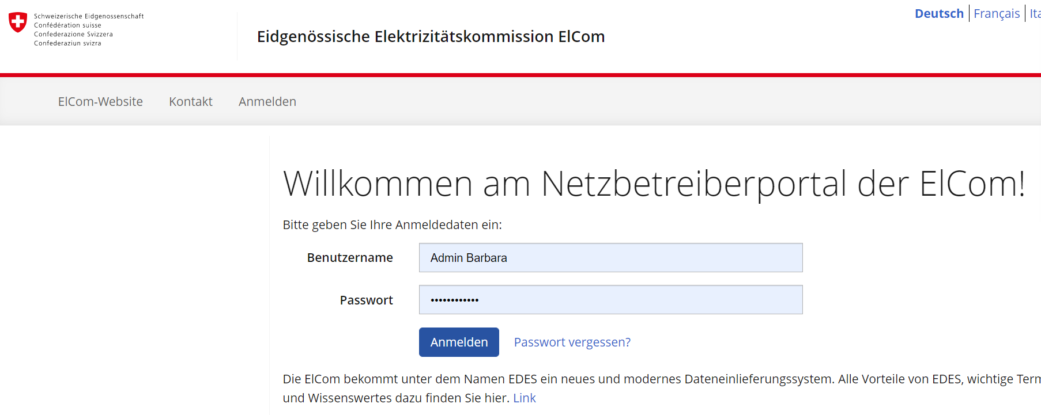
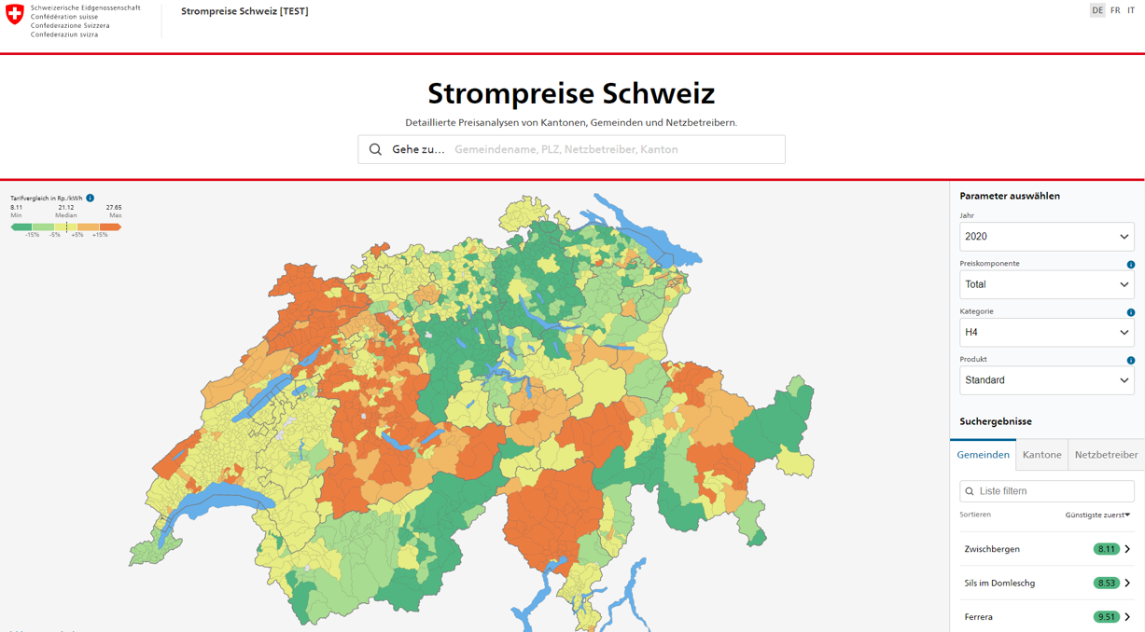
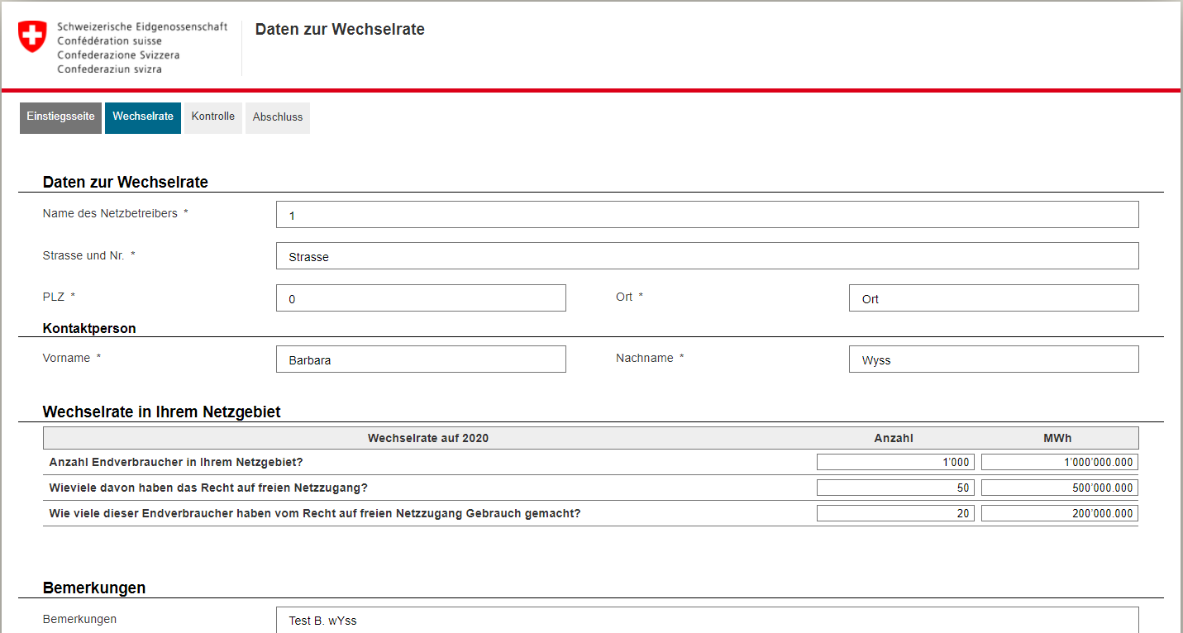
Übersicht: Die Komponenten von EDES und die Realisierungseinheiten
RE 2: e-GOV / Frontoffice Prozesse
RE 2: e-GOV / Backoffice Prozesse
RE 1: Strompreiswebseite
RE 4: Auswertungen / Datenanalyse
Online-Formulare
Tarife, KoRe, Qualität,
Wechselrate
RE 3: Online-Formulare

Slide 4
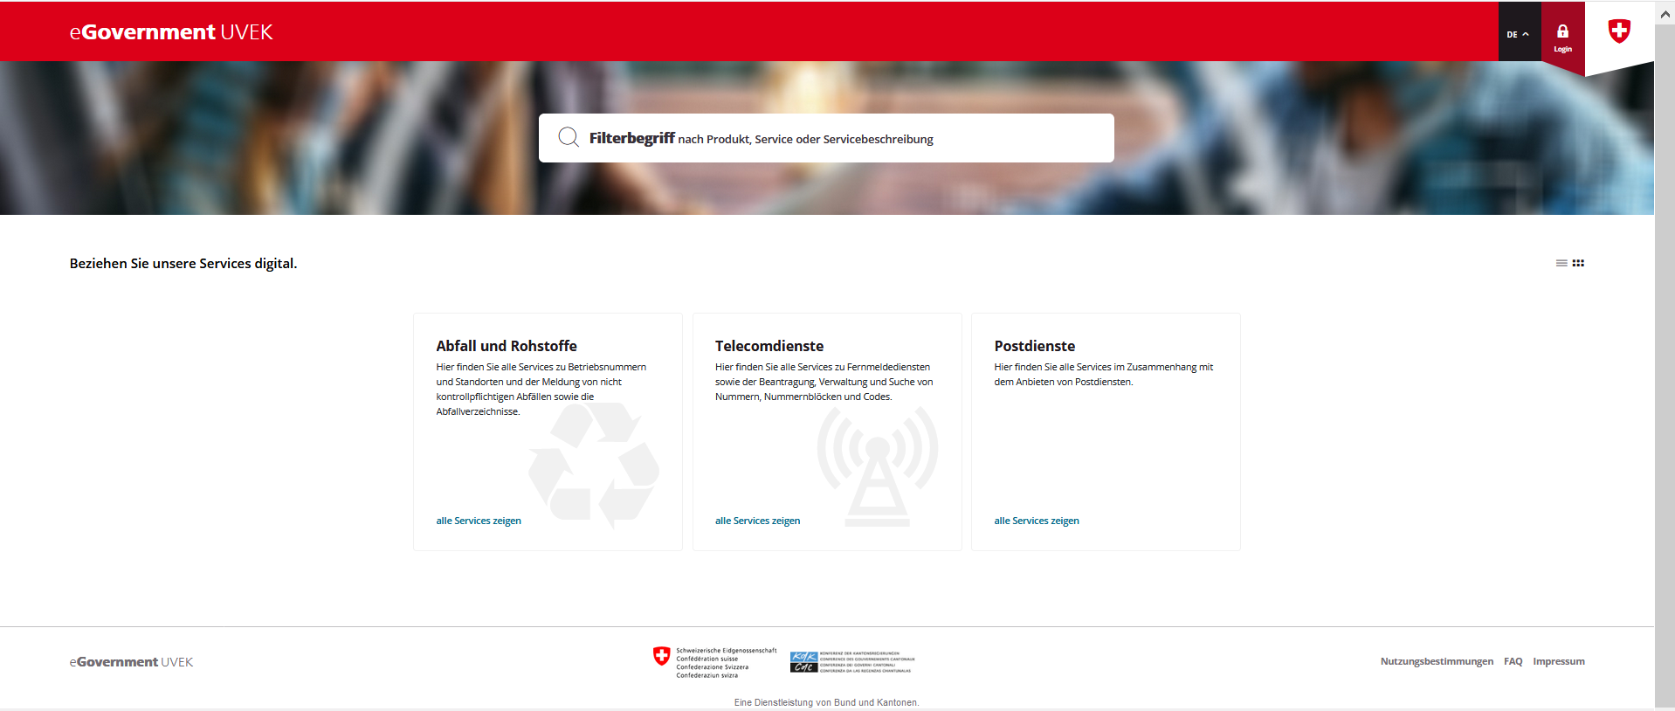
Ausblick Q4/2022: Neues Portal «eGovernment UVEK»

Slide 5
Online Formulare Kostenrechnung und Tarife 2023 – das Wichtigste im Überblick (1)
Bisherige Excel-Formulare können weiterhin für ein einfaches Einlesen verwendet werden. ABER: sie werden nicht mehr gewartet, d. h. es bleiben Felder im Online-Formular auszufüllen. Ausserdem liegen sie nur in D vor als technische «Krücke»
Tarife: Gemeindedaten können übertragen werden in alle Kategorien
Neue Gestaltung Import- und Export-Funktionen
Erhöhung der Kommastellen bei Rp./kWh sowie bei Messstellen auf 6 Stellen (Messstellen in Arbeit)
Versand von Fehlermails aufgehoben
Timeout-Warnung 10 Min. vor Ablauf der Session

Slide 6
Online Formulare Kostenrechnung und Tarife 2023 – das Wichtigste im Überblick (2)
Kostenrechnung: Bei jedem Formularteil ist angegeben, ob es sich um Ist-Werte oder um Planwerte handelt
Einlesen von csv bei diversen Tabellen in KoRe: F1.2, F3.1 und F3.2
F1.2 Dynamik Nachlieger nur wenn «ja»
F2.2 Übrige Anlagen: negative Werte sind zugelassen
F2.5 Anschlussbeiträge nur wenn «ja» bei Light und Voll
F3.2 und 3.3: Position 100.1 auch negative Werte zulassen
F4.1, 4.3, 5.1a, 5.3: Neues Feld für Differenzen (in Arbeit)

Slide 7
Anpassungen in Arbeit
Automatisches Speichern bei Seitenwechsel
Tarife: Einlesen der Vorjahresdaten
Tarife: Alle Verbrauchskategorien mit 1 Klick auswählen
Dynamik Anpassungen wenn nur Netzkunden bzw. nur Energiekunden
Kontaktdaten: Name und Funktion 2x und je getrennte Felder
Light, F2.2 und F2.3: wenn AHK = Null, dann keine weiteren Abfragen (Abschreibungen / Restwerte)
F3.2 Fehlermeldung bezüglich Pos. 1000 «angerechnet in Tarife» / Vergleich mit 3.3 soll neu ein automatischer, aber bearbeitbarer Übertrag werden
F 3.2 (weitere), Voll-Version: Toleranz Summe über allen Netzebenen wird überprüft
F 3.2 (weitere): Toleranz «eingerechnet in Tarife» (1/3-Regel) wird erhöht
Fehlermeldungen an diversen Orten werden überarbeitet und teilweise neue Compliance-Checks aufgenommen

Slide 8
Anpassungen zurückgestellt / In Abklärung
Layout pdf Tarife und KoRe – etwas modifiziert, grössere Anpassungen erfordern Entwicklungszeit
Tarife: Formulare «Standard» und «günstig» in ein einziges Formular nehmen
KoRe: Formulare «Light» und «Voll» in ein einziges Formular nehmen
Anpassen diverse Tabellen und Layoutvereinfachungen
F3.2 Ist-Werte automatisch in 3.3 übertragen (bearbeitbar) als Basis für die Plankosten
Möglichkeit, ganze Reihen in copy-paste auszufüllen (unklar, ob möglich sein wird)

Slide 9
Anpassungen – nicht vorgenommen
Kostenrechnung: Einlesen Vorjahresdaten – wenig Payoff für Netzbetreiber, zu viel ist anzupassen
Nach ausgefüllter KoRe (Light/Voll) bleibt eine zweite KoRe im NB-Portal angezeigt (Umsetzung wird in e-GOV neu geprüft)
Tabulatorsprünge in die Hinweistexte: Diese sind nötig für die barrierefreie Benutzung der Formulare und können daher nicht geändert werden.

Slide 10
Diverse Anpassungen – Details (umgesetzt bzw. in Arbeit)
F1.1: Neu Kontaktdaten Mail und Telefonnummer obligatorisch
F1.1: Angabe FK, EK und Bilanzsumme gem. Jahresrechnung Netz
F2.2 Anlagen im Bau: Kontrolle bei Summe sowie Compliance Check zu Aktivierung der kalkulatorischen Zinskosten
F3.2: Position 510.3 und 530.4 neu eine Frage nach Rundsteuerungen / Beschreibung bei Total = 0
F3.5: wenn in 1.2 keine Nachlieger, dann in 3.5 nicht auszufüllen
F3.3 Position 500 Darstellung analog F3.2
F3.6 NUV Reihenfolge angepasst
F4.n Tarife:
F5.1 «verfügte DD» wird wie F3.2 aufgesetzt (in Arbeit)
F5.1 neue Frage bezüglich Einhalten der DPM-Methode (in Arbeit)
KoRe 4.2 Plan-Erlöse der NNE - Blätter auf relevante NE beschränken
KoRe 4.2 Plan-Erlöse NNE - Kriterien der Tarifzuteilung dynamisch einblenden
KoRe 4.2 Plan-Erlöse NNE - Preis der Reserveeinspeisung nur bei Relevanz abfragen
KoRe 4.2 Plan-Erlöse NNE - Tarife als Tabelle erfassen oder importieren

Slide 11
Tipps
F1.2 Methode Berechnung Brutto vs. Netto: Wenn beide Arten, dann «Andere» wählen
Unterdeckungen – Tarifneutraler Abbau über «Sonstige Deckungsdifferenzen» transparent ausweisen
Plausis: Können mit Checkbox aufgelöst werden, bitte aber am Ende nochmals alle kontrollieren
Hochkomma / Kommas einstellen: Im Browser auf «Schweiz» umstellen (Einstellungen Sprache)
Excel vorbereiten aus den KoRe des Vorjahres: vgl. «Template» des FS ElCom (Vorführung)
Tarife: bitte keine Kategorien oder Gemeinden vergessen => wird auf der Strompreiswebseite dann fehlen

Slide 12
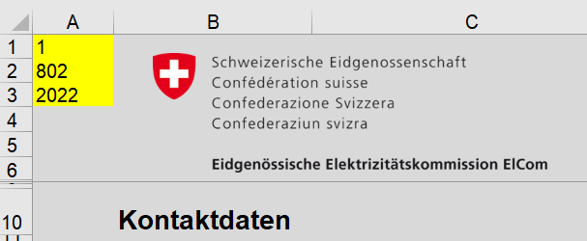
Reminder – die wichtigsten Regeln
Tarife:
Standard muss immer eingereicht werden
Günstig darf nur eingereicht werden, wenn die Tarife günstiger als Standard
KoRe voll / light: NB mit Light kann eine Voll ausfüllen, muss aber nicht
Excel Tarife vom Vorjahr einlesen: im Excel das Jahr anpassen, richtiges Excel verwenden (1 = günstig, 10 = Standard)
Excel einlesen generell: Formular im Online-Formular
abholen und diese Version vorbereiten zum einlesen.
NICHT im Portal einlesen

Slide 13
Planung 2022
Publikation Strompreiswebseite
Erhebung KoRe / Tarife 2023
Qualität und Compliance
Unterdeckungen
Qualität und Compliance KoRe Tarife 2022
Testumgebung ABN freigegeben
Umsetzung Formulare V2 Tarife / KoRe
Umsetzung Formulare V3 Tarife / KoRe
Umsetzung Auswertungen
Umsetzung e-GOV Portal und Backoffice
März 2022
April 2022
Mai 2022
07/2022
08/2022
09/2022
10/2022
11/2022

Slide 14
Fahrplan Erhebungen 2022
März: Realisierung der Formulare V2 Kostenrechnung und Tarife auf REF und ABN
Technische Workshops am 16., 22. und 23. März
Öffnen ABN in Beta-Version zum Testen für interessierte User
April: Realisierung auf der PROD
Finale Version zum Testen für interessierte User auf ABN
Publikation der definitiven xml-Vorlagen
Anfang Mai: Freigabe der PROD für die Erhebung 2022 und Einladung Netzbetreiber zum Ausfüllen der Formulare Kostenrechnung und Tarife 2022
Informationsveranstaltungen für die Netzbetreiber ab April bis Juni
Tutorials / KoRe Refresher für die Netzbetreiber im Mai
Einreichefrist 31. August 2022 für Tarife und Kostenrechnung 2023
Anfang September: Publikation der Tarife 2023 auf der Strompreiswebseite
Oktober: Qualitäts- und Compliance-Runde wo nötig => KoRe 2022 aus Ressourcengründen im April/Mai 2022

Slide 15
Testen auf ABN
Ab ca. 25. März kann auf der ABN mit testen gestartet werden
https://www.elcomdata-a.admin.ch
Sie können mit einem Test-Account arbeiten. Wenn Sie solche benötigen, melden Sie sich bitte unter data@elcom.admin.ch
Bemerkung: die ABN ist bereits offen, enthält aber noch nicht die neuen Formulare bzw. die Anpassungen. Diese werden u.U. ab obigem Termin als 2022 geführt und erst später als neue Formulare 2023 aufgenommen.

Slide 16
Herzlichen Dank für Ihre Aufmerksamkeit!
info@elcom.admin.ch
www.elcom.admin.ch

